Slide 1
HyperLogLog分享
用户研发——何小松

Slide 2
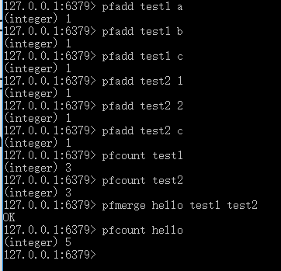
命令
pfadd：在key的基数统计中加入字符串数据样本
pfcount：统计一个key的基数统计结果
pfmerge：将几个基数统计的key合并在一起

Slide 3
数学原理
1、伯努利实验
一次伯努利过程：一直抛硬币，第一次出现正面的那一次的次数为k，也就是前k-1次都是反面
现在进行n次伯努利过程，当n足够大的时候，可以将2^{k}近似当做n的一个估计
2、基数统计
每一次抛硬币的结果可以当做一个bit位的值，那么一次伯努利过程就可以看做是判断一个数二进制位第一个1出现的位置
抛硬币第一个正面出现的次数
K
二进制位第一个1出现的位置
N次伯努利过程
N
N个数判断二进制位
伯努利过程的次数
2^{k}
基数的个数

Slide 4
过程
输入数A
将A hash为一个64位的二进制数
高14位：属于哪一个寄存器（桶）
低50位用来数1
6bit
存储第一个1出现的位置（1~50）
…
2¹⁴个桶

Slide 5
存储方式
稀疏型
密集型
转换条件：
1、基数大于32
2、占用内存过大

Slide 6
稀疏型
三种类型：
ZERO：00xxxxxx，6bit用来表示连续设置为0的寄存器的个数，加1，可以表示1个到64个连续寄存器被设置为0
XZERO：01xxxxxx yyyyyyyy，14bit用来表示连续设置为0的寄存器的个数，可以表示1到16834个
VAL：1vvvvvxx，5bit用来表示寄存器的值，可以表示1到32，2bit用来表示连续设置为该值的寄存器个数
表示一个字节
……………………………………………………………………………………………………………………………………………………………………..
XZERO
XZERO
VAL
ZERO
VAL
ZERO
VAL
XZERO

Slide 7
Thank you！

